Slide 1
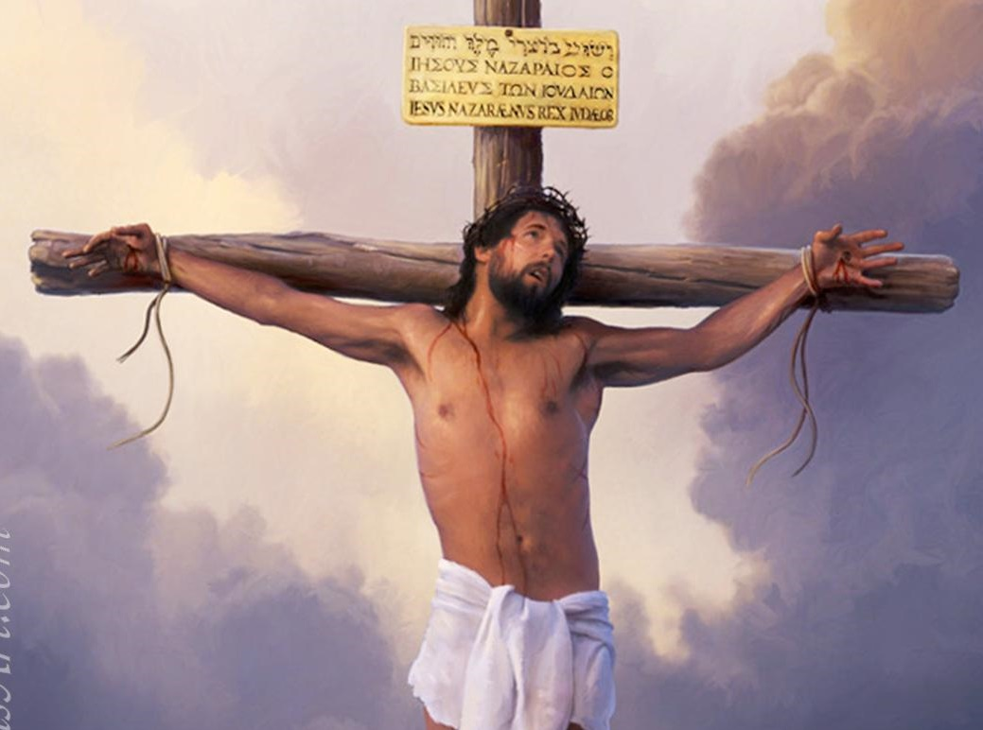
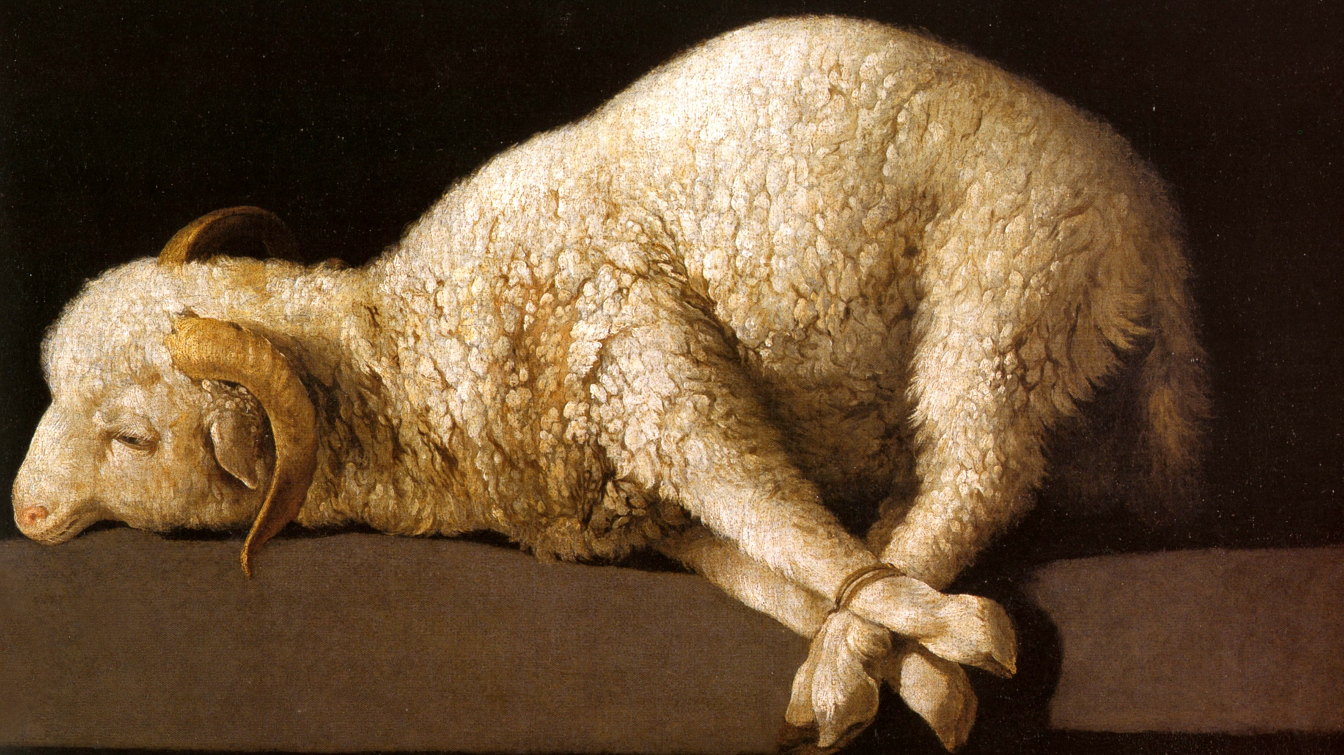
EL SANTUARIO DEL NUEVO PACTO
Lección 11 para el 12 de junio de 2021

Slide 2

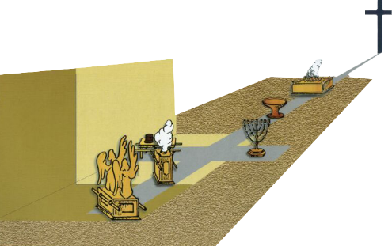
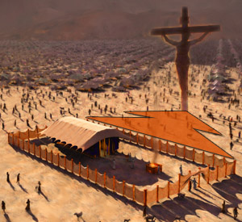








El Antiguo Pacto y el Nuevo Pacto tienen muchos puntos en común.
Sin embargo, sus diferencias nos enseñan que el primero era solo una sombra. El segundo, la realidad.
ANTIGUO PACTO
Monte Sinaí
Heb. 12:18
Santuario terrenal
Heb. 9:1
NUEVO PACTO
Monte Sion
Heb. 12:22
Santuario celestial
Heb. 8:2
Sacrificios imperfectos
Heb. 9:9
Sacrificio perfecto
Heb. 9:26
Sacerdotes imperfectos
Heb. 7:27
Sacerdote perfecto
Heb. 7:28
El Santuario del Nuevo Pacto:
  Dios se acerca al hombre.
El Sacrificio del Nuevo Pacto:
  La sangre y el pecado.
  Nuestro sustituto.
El Sacerdote del Nuevo Pacto:
  Nuestro Sumo Sacerdote.
  El ministerio celestial.

Slide 3

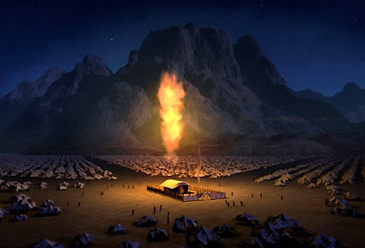
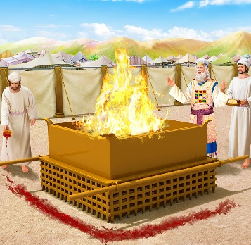
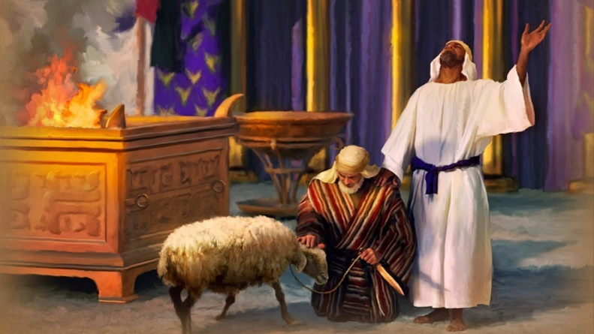
DIOS SE ACERCA AL HOMBRE
“Y harán un santuario para mí, y habitaré en medio de ellos” (Éxodo 25:8)
La razón principal que Dios da para que Israel le construya un santuario es que quiere vivir con ellos.
Pero ¿cómo puede habitar un Dios santo en medio de hombres pecadores?
La solución estaba incluida en el propio santuario. ¿De qué manera?
Todas sus ceremonias y ritos estaban preparados para otorgar el perdón a la persona, santificarla, y restaurarla.
De esta forma, se restablecía la relación entre Dios y el hombre, y podían disfrutar de una relación cercana y amorosa.

Slide 4

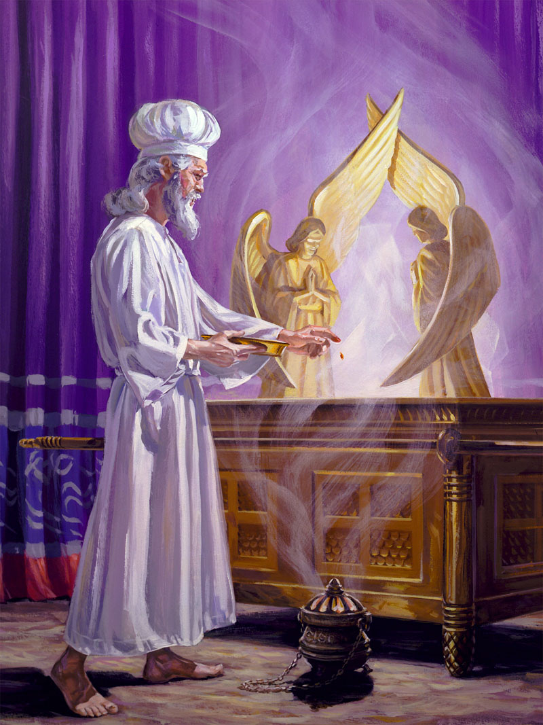
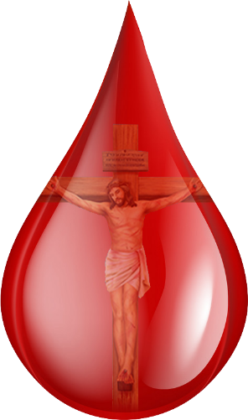
“Y casi todo es purificado, según la ley, con sangre; y sin derramamiento de sangre no se hace remisión” (Hebreos 9:22)
LA SANGRE Y EL PECADO
La sangre era fundamental en el proceso del perdón. La sangre del animal debía ser derramada en lugar de la sangre del pecador.
Esa sangre era rociada sobre el santuario y, simbólicamente, el pecado era transferido al santuario. En ese momento, el ex pecador era restaurado a la plena comunión con Dios.
Pero la sangre misma no limpiaba en realidad el pecado (Hebreos 10:4), sino en virtud de la sangre del Cordero de Dios. La sangre del Nuevo Pacto “que por muchos es derramada para remisión de los pecados” (Mateo 26:28).

Slide 5

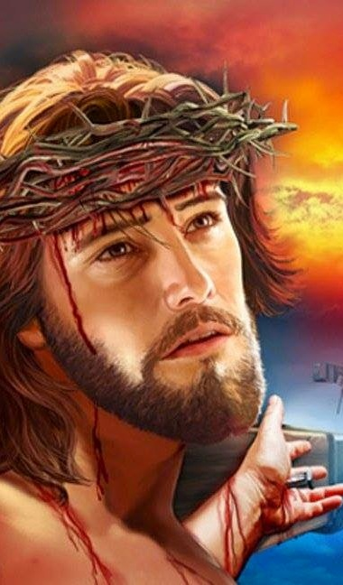
NUESTRO SUSTITUTO
“Mas él herido fue por nuestras rebeliones, molido por nuestros pecados; el castigo de nuestra paz fue sobre él, y por su llaga fuimos nosotros curados” (Isaías 53:5)
Los sacrificios de animales tenían una naturaleza profética: anunciaban a nuestro sustituto: Jesús (Isaías 53)
Lleva nuestras enfermedades
Sufre nuestros dolores
Nos cura por su herida
Dios carga sobre Él nuestro pecado
Expía nuestros pecados
Lleva nuestras iniquidades
Ora por nuestras transgresiones

Slide 6

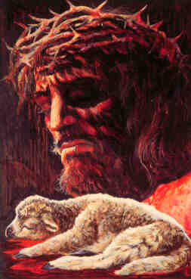
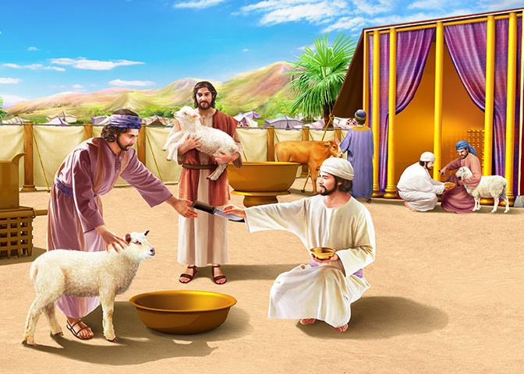
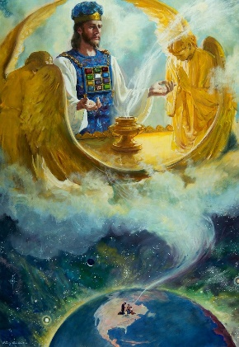
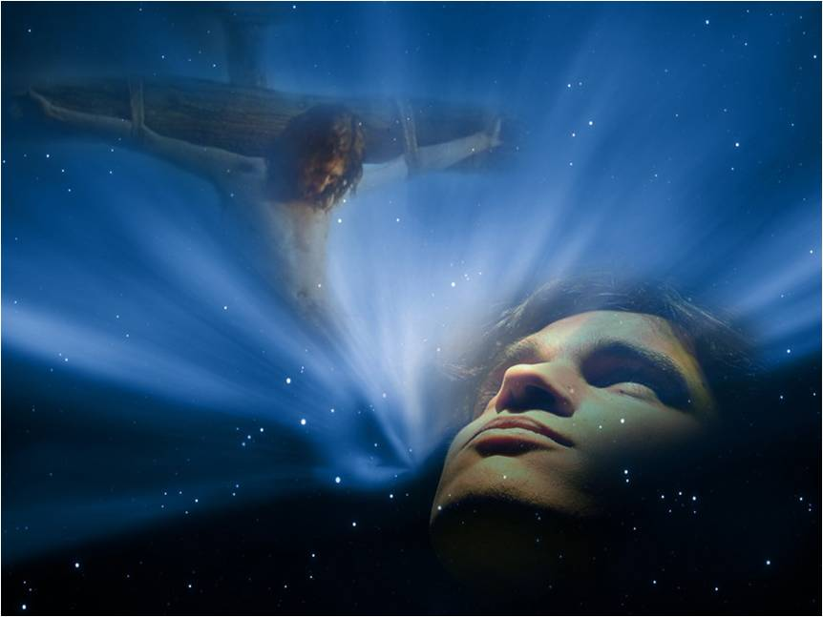
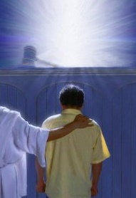
NUESTRO SUSTITUTO
“fuisteis rescatados de vuestra vana manera de vivir […] con la sangre preciosa de Cristo, como de un cordero sin mancha y sin contaminación” (1ª de Pedro 1:18-19)
La sustitución es la clave de todo el Plan de Salvación.
En el Antiguo Pacto, el pecador, que merecía la muerte, era sustituido por un animal, que moría en su lugar.
En el Nuevo Pacto, nosotros, que merecemos la muerte, somos sustituidos por Jesús, que murió en nuestro lugar.
Dios acepta a Jesús como nuestro Sustituto y nos perdona, nos restaura, y nos da vida eterna.
Nadie es tan pecador que Dios no acepte a su Sustituto. Por tanto, “acerquémonos, pues, confiadamente al trono de la gracia, para alcanzar misericordia y hallar gracia para el oportuno socorro” (Hebreos 4:16).

Slide 7

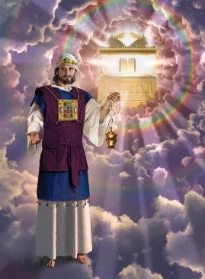
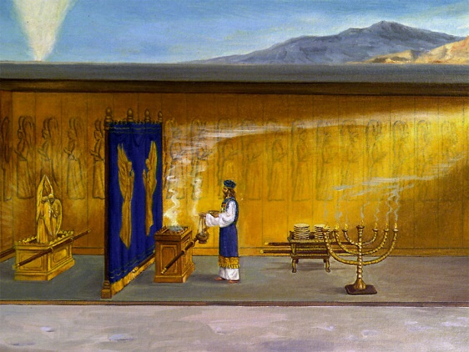
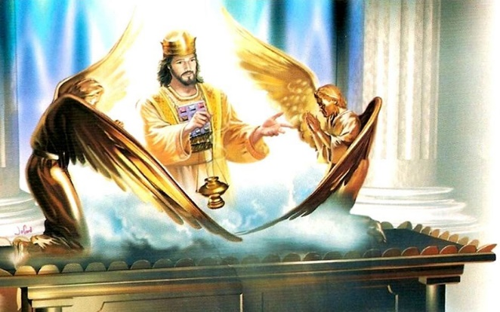
NUESTRO SUMO SACERDOTE
“Lo más importante de cuanto estamos diciendo es que nuestro sumo sacerdote es de tal naturaleza que se ha sentado en el cielo, a la derecha del trono de Dios, y oficia como sacerdote en el verdadero santuario, construido por el Señor y no por los hombres” (Hebreos 8:1-2 DHHe)
Cuando el animal moría, el pecador podía irse. Ya había sido perdonado. Sin embargo, el rito continuaba. El sacerdote todavía tenía que ministrar con la sangre del animal.
De igual manera, la muerte de Jesús en la cruz nos asegura el perdón de nuestros pecados. Sin embargo, la obra de Jesús a nuestro favor no acabó allí.
El santuario terrenal era tan solo una sombra, una representación del verdadero Santuario Celestial. En el verdadero Santuario, Jesús mismo presenta su propia sangre. Él es nuestro Sumo Sacerdote, “por lo cual puede también salvar perpetuamente a los que por él se acercan a Dios, viviendo siempre para interceder por ellos” (Heb. 7:25).

Slide 8

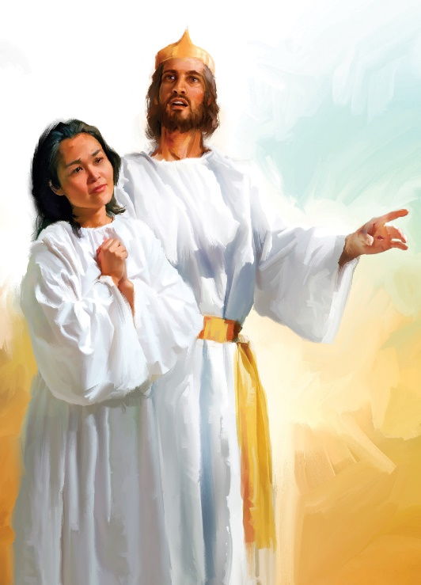
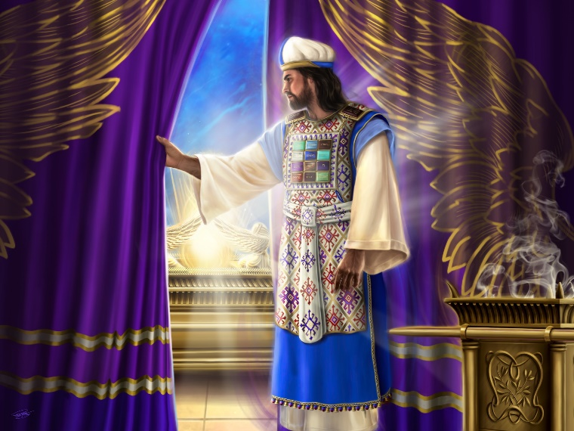
EL MINISTERIO CELESTIAL
“Porque no entró Cristo en el santuario hecho de mano, figura del verdadero, sino en el cielo mismo para presentarse ahora por nosotros ante Dios” (Hebreos 9:24)
¿En qué consiste el ministerio de Jesús en el Santuario Celestial?
Básicamente, intercede ante Dios por nosotros. Es el Mediador entre el Cielo y la Tierra, entre la humanidad y la Deidad.
Jesús es el único ser humano que puede presentarse ante Dios exento de todo pecado. Él es, a la vez, víctima y mediador, sacrifico y sacerdote (1Tim. 2:5-6).
Pide al Padre que acepte su vida sin pecado en lugar de nuestra vida pecaminosa (sin importar cuán pecaminosa haya sido). Sin su mediación no tendríamos ninguna esperanza, ni ahora ni en el Juicio.

Slide 9

“El sacerdote que en el lugar santo dirigía sus plegarias por fe hacia el propiciatorio, que no podía ver, representa al pueblo de Dios que dirige sus plegarias a Cristo quien se encuentra frente al propiciatorio del santuario celestial. No puede ver a su Mediador con sus ojos naturales, pero mediante el ojo de la fe puede ver a Cristo frente al propiciatorio, y le dirige sus oraciones, y con seguridad suplica los beneficios de su obra mediadora”
E. G. W. (La historia de la Redención, pg. 158)

